Slide 1
水支柱的区域项目取得的进展和准备步骤
CAREC高级官员会议
2023年6月13-14日
格鲁吉亚，第比利斯

Slide 2

CAREC水支柱——迈向实施
"《CAREC 2030年战略》......“诚实的经纪人”角色，促进关于水资源问题的讨论和对话，以规划前进的道路"。《CAREC 2030年战略》
最初的重点是5个中亚共和国——后来扩大到所有CAREC成员国。
CAREC水支柱
愿景：
“一个可持续、气候适应性强、生产力高、水资源安全的地区，国家和社区共享利益。”

Slide 3
CAREC水支柱
区块一
区块二
区块三
具有气候适应性和生产力的水系统
可持续的水资源和水服务
综合解决方案和跨部门学习
临时报告中的拟议项目长名单
1.1 共享支流的气候适应性管理
1.2 气候适应性灌溉的区域效益
1.3 干旱和高温胁迫的风险管理
2.1 高效和可持续的供水服务模式
2.2 盐度管理战略
2.3 促进经处理的废水的安全再利用
2.4 促进基于自然的解决方案的益处
3.1 促进共同管理的基础设施
3.2 水系统中的可再生能源选择
3.3 气候韧性的人力资源能力

Slide 4
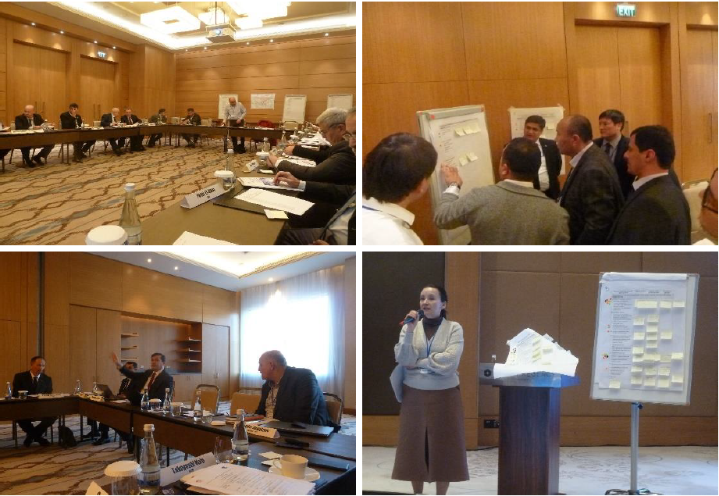

区域研讨会：塔什干 2022年11月29-30日
参会人员有国家机构、区域政府间组织、区域研究所和发展伙伴的代表。
小组讨论非常热烈，讨论未来具有区域效益的潜在项目活动
审议体制安排，以指导水支柱部门的未来发展——工作组和专家小组
主题包括：
  加强共享的气候适应性管理
  盆地
  气候适应性强的灌溉
  升级灾害风险管理系统
  在盆地范围内管理盐度
  推广基于生态系统的方法
  提升人力资源能力

Slide 5
2023-24年时间表——CAREC水支柱
2023年5月至7月 | 就制度性支持和知识生成的技术援助草案进行磋商，包括筛选潜在的水支柱项目 Initiation of capacity building support for innovative water-energy nexus modelling on a selected tributary in Central Asia
2023年10月 | 为水支柱扩大的地理区域编制气候评估草案
2023年11月 | 成立水支柱工作小组
2023年12月 | 区域知识活动

